Slide 1
Mode d’emploi
Pour sauvegarder l’URL de COLLECTYV

Slide 2
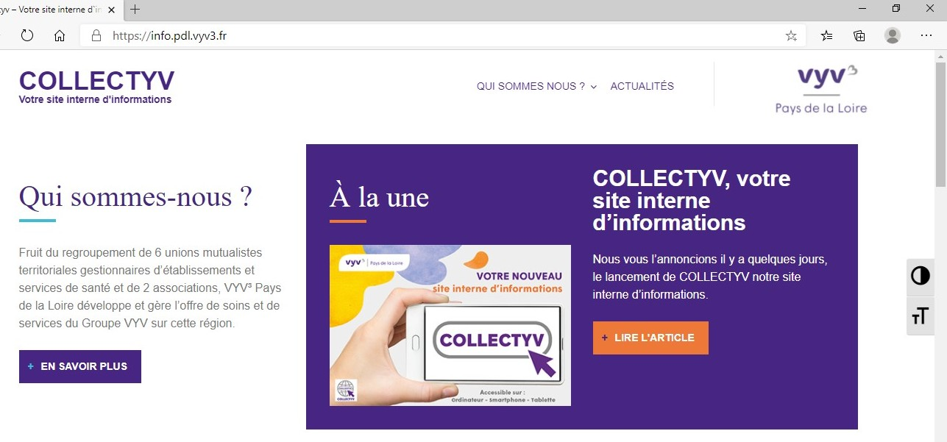
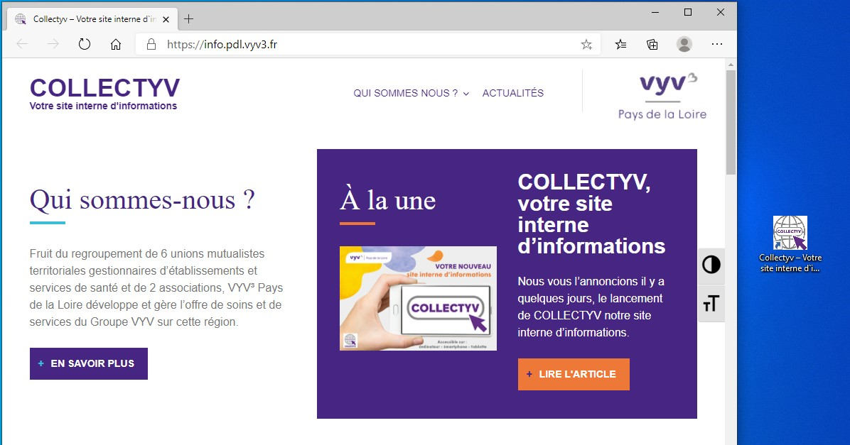
Ordinateur : créer un raccourci sur le bureau
Solution 1
Ouvrir le navigateur Firefox (de préférence)
Saisir l’URL : https://info.pdl.vyv3.fr et cliquer sur « entrée »
Cliquer, dans la barre de menu, sur l’icône pour réduire l’écran
Cliquer sur le cadenas à côté de l’URL
et le faire glisser sur le Bureau

Slide 3
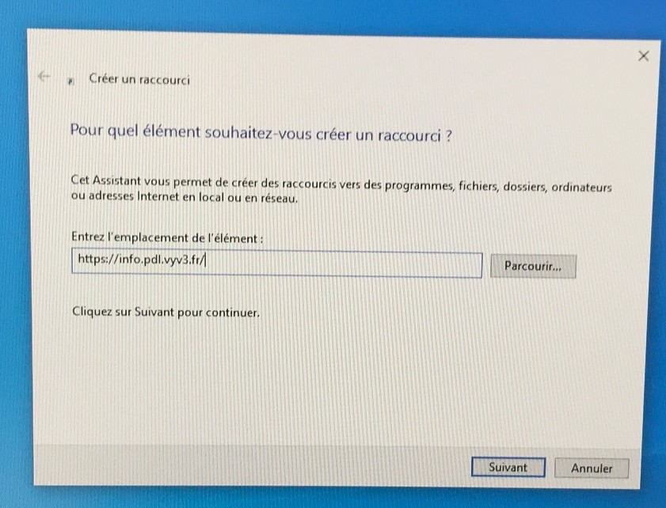
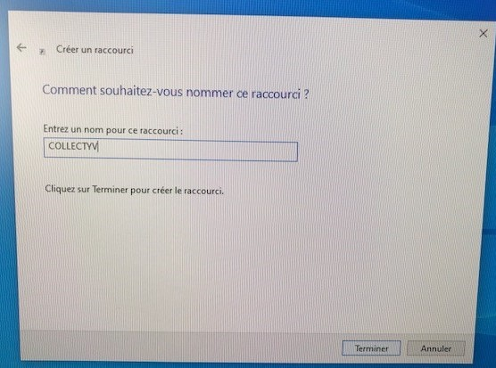
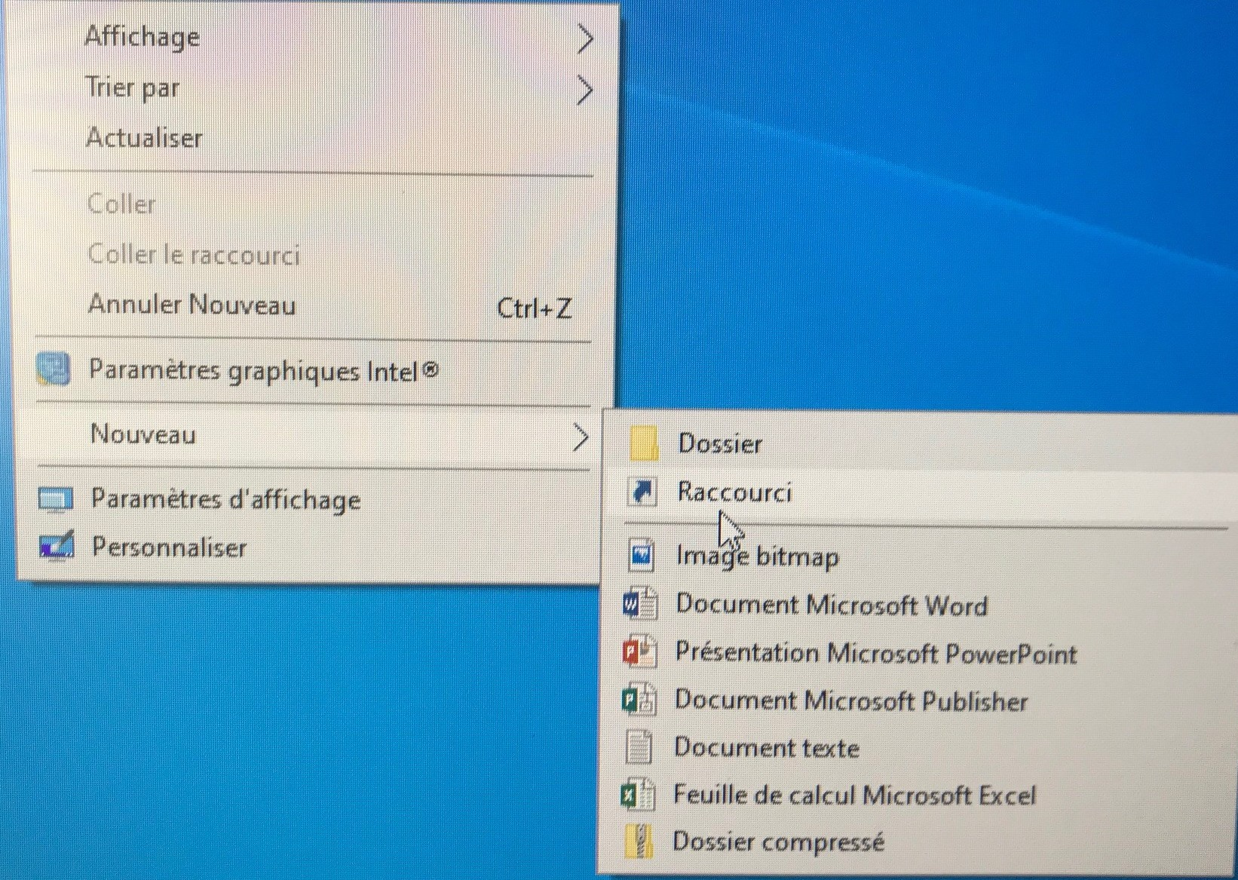
Ordinateur : créer un raccourci sur le bureau
Solution 2
Etape 1
Etape 2
Etape 3
Se positionner sur le Bureau
Cliquer avec le bouton droit de la souris sur un endroit vide du Bureau
Sélection Nouveau puis Raccourci
Dans le champ Entrez l’emplacement de l’élément de la boite de dialogue, saisir l’URL : https://info.pdl.vyv3.fr
Nommer votre raccourci : COLLECTYV
Cliquer sur Terminer
Cliquer sur Suivant

Slide 4
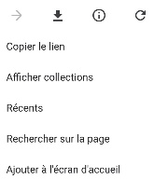
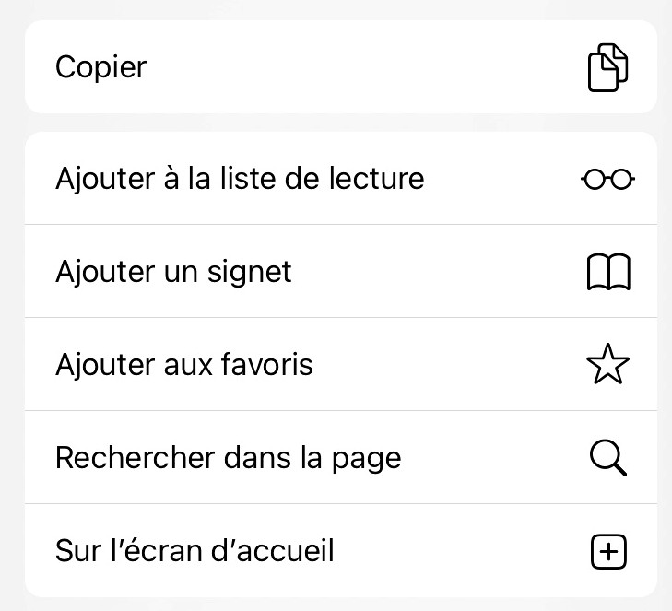
Smartphone et tablette : créer un raccourci sur écran d’accueil
IOS
ANDROÏD
Ouvrir internet
Saisir l’URL https: https://info.pdl.vyv3.fr
Cliquer en bas de l’écran sur l’icône
Ouvrir internet
Saisir l’URL https: https://info.pdl.vyv3.fr
Cliquer sur l’icône
Cliquer sur l’item « ajouter à l’écran d’accueil »
Cliquer sur l’item « sur l’écran d’accueil »

